Slide 1
最优化技术 -动态规划2
重庆大学 文静

Slide 2
动态规划
动态规划经典实例：
最短路径问题
投资分配问题
背包问题
排序问题

Slide 3
动态规划
最短路径问题
例1、从A 地到E 地要铺设一条煤气管道,其中需经过三级中间站，两点之间的连线上的数字表示距离，如图所示。问应该选择什么路线，使总距离最短？
12
B₁
C₁
3
10
14
2
9
D₁
5
6
6
A
5
B₂
10
E
C₂
4
5
2
1
D₂
13
8
B₃
12
C₃
11
10

Slide 4
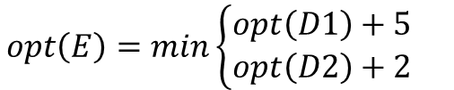
动态规划
倒推法：
12
B₁
C₁
3
10
14
2
9
D₁
5
6
6
A
5
B₂
10
E
C₂
4
5
2
1
D₂
13
8
B₃
12
C₃
11
10
解：整个计算过程分四个阶段，从最后一个阶段开始。
第四阶段（D →E）： D 有两条路线到终点E 。
显然有
$$opt\left(E\right)=min\left\{\begin{matrix}opt\left(D1\right)+5 \\ opt\left(D2\right)+2\end{matrix}\right.\begin{matrix} \\ \end{matrix}$$

Slide 5
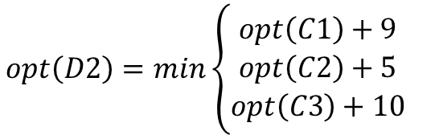
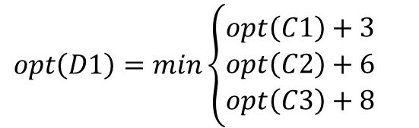
动态规划
12
B₁
C₁
3
10
14
2
9
D₁
5
6
6
A
5
B₂
10
E
C₂
4
5
2
1
D₂
13
8
B₃
12
C₃
11
10
第三阶段（C →D）： C 到D 有 6 条路线。
$$opt\left(D1\right)=min\left\{\begin{matrix}opt\left(C1\right)+3 \\ \begin{matrix}opt\left(C2\right)+6 \\ opt\left(C3\right)+8\end{matrix}\end{matrix}\right.\begin{matrix} \\ \end{matrix}$$
$$opt\left(D2\right)=min\left\{\begin{matrix}opt\left(C1\right)+9 \\ \begin{matrix}opt\left(C2\right)+5 \\ opt\left(C3\right)+10\end{matrix}\end{matrix}\right.\begin{matrix} \\ \end{matrix}$$

Slide 6
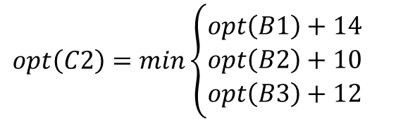
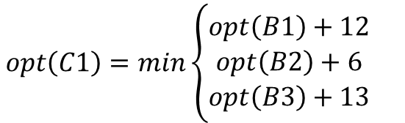
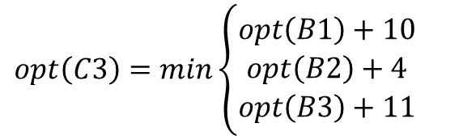
动态规划
12
B₁
C₁
3
10
14
2
9
D₁
5
6
6
A
5
B₂
10
E
C₂
4
5
2
1
D₂
13
8
B₃
12
C₃
10
11
第二阶段（B →C）： B 到C 有 9 条路线。
$$opt\left(C1\right)=min\left\{\begin{matrix}opt\left(B1\right)+12 \\ \begin{matrix}opt\left(B2\right)+6 \\ opt\left(B3\right)+13\end{matrix}\end{matrix}\right.\begin{matrix} \\ \end{matrix}$$
$$opt\left(C2\right)=min\left\{\begin{matrix}opt\left(B1\right)+14 \\ \begin{matrix}opt\left(B2\right)+10 \\ opt\left(B3\right)+12\end{matrix}\end{matrix}\right.\begin{matrix} \\ \end{matrix}$$
$$opt\left(C3\right)=min\left\{\begin{matrix}opt\left(B1\right)+10 \\ \begin{matrix}opt\left(B2\right)+4 \\ opt\left(B3\right)+11\end{matrix}\end{matrix}\right.\begin{matrix} \\ \end{matrix}$$

Slide 7



动态规划
12
B₁
C₁
3
10
14
2
9
D₁
5
6
6
A
5
B₂
10
E
C₂
4
5
2
1
D₂
13
8
B₃
12
C₃
10
11
第一阶段（A →B）： A 到B 有 3 条路线。
$opt\left(B1\right)=$2
$opt\left(B2\right)=$5
$opt\left(B3\right)=$1

Slide 8
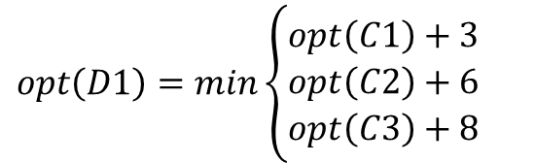

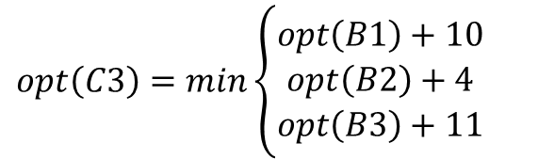

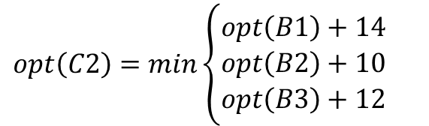
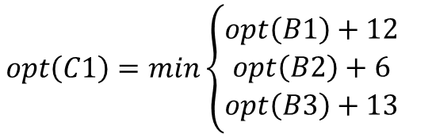
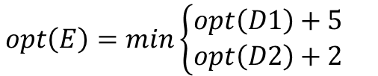

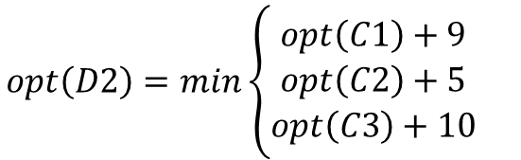
动态规划
$opt\left(B1\right)=$2
$opt\left(B2\right)=$5
$opt\left(B3\right)=$1
$$opt\left(C1\right)=min\left\{\begin{matrix}opt\left(B1\right)+12 \\ \begin{matrix}opt\left(B2\right)+6 \\ opt\left(B3\right)+13\end{matrix}\end{matrix}\right.\begin{matrix} \\ \end{matrix}$$
$$opt\left(C2\right)=min\left\{\begin{matrix}opt\left(B1\right)+14 \\ \begin{matrix}opt\left(B2\right)+10 \\ opt\left(B3\right)+12\end{matrix}\end{matrix}\right.\begin{matrix} \\ \end{matrix}$$
$$opt\left(C3\right)=min\left\{\begin{matrix}opt\left(B1\right)+10 \\ \begin{matrix}opt\left(B2\right)+4 \\ opt\left(B3\right)+11\end{matrix}\end{matrix}\right.\begin{matrix} \\ \end{matrix}$$
=11 c1->B2 = 13 c2->B3 =9 c3->B2
$$opt\left(D1\right)=min\left\{\begin{matrix}opt\left(C1\right)+3 \\ \begin{matrix}opt\left(C2\right)+6 \\ opt\left(C3\right)+8\end{matrix}\end{matrix}\right.\begin{matrix} \\ \end{matrix}$$
$$opt\left(D2\right)=min\left\{\begin{matrix}opt\left(C1\right)+9 \\ \begin{matrix}opt\left(C2\right)+5 \\ opt\left(C3\right)+10\end{matrix}\end{matrix}\right.\begin{matrix} \\ \end{matrix}$$
=14 D1->C1 =18 D2->c2
12
B₁
C₁
3
$$opt\left(E\right)=min\left\{\begin{matrix}opt\left(D1\right)+5 \\ opt\left(D2\right)+2\end{matrix}\right.\begin{matrix} \\ \end{matrix}$$
10
14
=19 E->D1
2
9
D₁
5
6
6
A
5
B₂
10
E
C₂
最短路径为：A->B2->C1->D1->E
5
2
1
4
D₂
13
8
B₃
12
C₃
10
11

Slide 9
动态规划
投资分配问题：
现有数量为a（万元）的资金，计划分配给n 个工厂,用于扩大再生产。
假设：x_{i} 为分配给第i 个工厂的资金数量（万元）；g_{i}(x_{i})为第i 个工厂得到资金后提供的利润值（万元）。
问题：如何确定各工厂的资金数，使得总的利润为最大。

Slide 10
动态规划 规划
令：f_{k}(x) 表示 以数量为 x 的资金分配给前k 个工厂，所得到的最大利润值。 g_{k}(y) 表示以数量为y的资金分配给第k个工厂，所得到的利润。
用动态规划求解，就是求 f_{n}(a) 的问题。
当 k=1 时， f₁(x) = g₁(x) （因为只给一个工厂）
当1＜k≤n 时，其递推关系如下：
设：y 为分给第k 个工厂的资金（其中 0≤y ≤ x ），此时还剩 x － y（万元）的资金需要分配给前 k－1 个工厂,如果采取最优策略，则得到的最大利润为f_{k－1}(x－y) ,因此总的利润为：
f_{k}(x) = g_{k}(y) ＋f_{k－1}(x－y)
所以，根据动态规划的最优化原理，有下式：

Slide 11
动态规划
投资分配问题
例：设国家拨给60万元投资，供四个工厂扩建使用，每个工厂扩建后的利润与投资额的大小有关，投资后的利润函数如下表所示。
投资 利润 | 0 | 10 | 20 | 30 | 40 | 50 | 60
g₁(x) | 0 | 20 | 50 | 65 | 80 | 85 | 85
g₂(x) | 0 | 20 | 40 | 50 | 55 | 60 | 65
g₃(x) | 0 | 25 | 60 | 85 | 100 | 110 | 115
g₄(x) | 0 | 25 | 40 | 50 | 60 | 65 | 70

Slide 12
动态规划
按顺序解法计算。
第一阶段：求 f₁(x)。显然有 f₁(x) ＝ g₁(x)，得到下表
投资 利润 | 0 | 10 | 20 | 30 | 40 | 50 | 60
f₁(x) ＝ g₁(x) | 0 | 20 | 50 | 65 | 80 | 85 | 85
最优策略 | 0 | 10 | 20 | 30 | 40 | 50 | 60
第二阶段：求 f₂(x)。此时需考虑第一、第二个工厂如何进行投资分配，以取得最大的总利润。

Slide 13
动态规划
最优策略为（40，20），此时最大利润为120万元。
同理可求得其它 f₂(x) 的值。

Slide 14
动态规划
最优策略为（30，20），此时最大利润为105万元。

Slide 15
动态规划
最优策略为（20，20），此时最大利润为90万元。
最优策略为（20，10），此时最大利润为70万元。

Slide 16
动态规划
最优策略为（20，0），此时最大利润为50万元。
最优策略为（10，0）或（ 0 ， 10 ） ，此时最大利润为20万元。
f₂(0) ＝0。最优策略为（0，0），最大利润为0万元。
得到下表

Slide 17
动态规划
投资 利润 | 0 | 10 | 20 | 30 | 40 | 50 | 60
f₂(x) | 0 | 20 | 50 | 70 | 90 | 105 | 120
最优策略 | (0,0) | (10,0) (0,10) | (20,0) | (20,10) | (20,20) | (30,20) | (40,20)
第三阶段：求 f₃(x)。此时需考虑第一、第二及第三个工厂如何进行投资分配，以取得最大的总利润。

Slide 18
动态规划
最优策略为（20，10，30），最大利润为155万元。

Slide 19
动态规划
投资 利润 | 0 | 10 | 20 | 30 | 40 | 50 | 60
f₃(x) | 0 | 25 | 60 | 85 | 110 | 135 | 155
最优 策略 | (0,0,0) | (0,0,10) | (0,0,20) | (0,0,30) | (20,0,20) | (20,0,30) | (20,10,30)
第四阶段：求 f₄(60)。即问题的最优策略。

Slide 20
动态规划
最优策略为（20，0，30，10），最大利润为160万元。

Slide 21
动态规划
背包问题
有一个徒步旅行者，其可携带物品重量的限度为a 公斤，设有n 种物品可供他选择装入包中。已知每种物品的重量及使用价值（作用），问此人应如何选择携带的物品（各几件），使所起作用（使用价值）最大？
物品 | 1 2 … j … n
重量（公斤/件） | a₁ a₂ … a_{j} … a_{n}
每件使用价值 | c₁ c₂ … c_{j} … c_{n}
这就是背包问题。类似的还有工厂里的下料问题、运输中的货物装载问题、人造卫星内的物品装载问题等。

Slide 22
动态规划
设 x_{j} 为第 j 种物品的装件数（非负整数）则问题的数学模型如下：
用动态规划方法求解，令
f_{k}(y) = 总重量不超过 y 公斤，包中只装有前k 种物品时的最大使用价值。
其中y ≥0， k ＝1,2, …, n 。所以问题就是求 f_{n}(a)

Slide 23
动态规划
其递推关系式为：
当 k=1 时，有：

Slide 24
动态规划
例：求下面背包问题的最优解
物品(x_{i} ) | x₁ x₂ x₃
重量（a_{i}） | 3 2 5
使用价值 | 8 5 12
解：a＝5 ，问题是求 f₃(5)

Slide 25
动态规划
物品(x_{i} ) | x₁ x₂ x₃
重量（a_{i}） | 3 2 5
使用价值 | 8 5 12

Slide 26
动态规划
物品(x_{i} ) | x₁ x₂ x₃
重量（a_{i}） | 3 2 5
使用价值 | 8 5 12

Slide 27
动态规划
物品(x_{i} ) | x₁ x₂ x₃
重量（a_{i}） | 3 2 5
使用价值 | 8 5 12

Slide 28
动态规划

Slide 29
动态规划
所以，最优解为 X＝（1 . 1 . 0），最优值为 Z = 13。

Slide 30
动态规划
排序问题（任务安排）
排序问题指n 种零件经过不同设备加工时的顺序问题。其目的是使加工周期为最短。
1、n × 1 排序问题
即n 种零件经过1 种设备进行加工，如何安排？
例
零件代号
加工时间（t）
3
7
1
5
4
交货日期（d）
23
20
8
6
14

Slide 31
动态规划
（1）平均通过设备的时间最小
按零件加工时间非负次序排列顺序，其时间最小。（即将加工时间由小到大排列即可）
零件加工顺序
工序时间
1
3
4
5
7
实际通过时间
1
4
8
13
20
交货时间
8
23
14
6
20
平均通过时间
延迟时间 = 13 – 6 = 7

Slide 32
动态规划
（2）按时交货排列顺序
零件加工顺序
工序时间
5
1
4
7
3
实际通过时间
5
6
10
17
20
交货时间
6
8
14
20
23
延迟时间 = 0
平均通过时间
Notes:
剩余时间短的排在前面

Slide 33
动态规划
（3）既满足交货时间，又使平均通过时间最小
零件加工顺序
工序时间
1
5
3
4
7
实际通过时间
1
6
9
13
20
交货时间
8
6
23
14
20
延迟时间 = 0
平均通过时间

Slide 34
动态规划
2、n × 2 排序问题
即n 种零件经过2 种设备进行加工，如何安排？
例
零件
设备
A
6
8
7
3
5
B
3
2
5
9
4
ai:工件i在A上的加工时间，bi：工件i在B上的加工时间。

Slide 35
如何用动态规划方法来研究同顺序两台机床加工N个工件的排序问题？

Slide 36
排序问题提出一些假设条件：
一个工件不能同时在几台机器上加工
工件在加工过程中采取平行移动方式
不允许中断
每道工序只在一台机器上完成
工件数、机器数和加工时间已知
加工时间与加工顺序无关
每台机器同时只能加工一个工件
最优排序方案：尽量减少在B上等待加工的时间，使总加工时间最短。

Slide 37
动态规划-排序问题
状态变量：（X,t）
X: 在机床A上等待加工的的工件集合。
x：不属于X的在A上最后加工完的工件。
t: 在A上加工完x的时刻算起到B上加工完x所需的时间。
指标最优值函数：
f（X,t）:由状态（X,t）出发，对未加工的工件采取最优加工顺序后，将X中所有工件加工完所需时间。
f（X,t,i）:由状态（X,t）出发，在A上加工工件i,然后再对未加工工件采取最优加工顺序后，将X中所有工件加工完所需时间。
f（X,t,i,j）：由状态（X,t）出发，在A上加工工件i、j,然后再对未加工工件采取最优加工顺序后，将X中所有工件加工完所需时间。

Slide 38
状态转移：
(X,t) (X/i,z_{i}(t))
Zi(t)表示从状态(X,t)出发，从在A上加工完i工件时刻算起到在B上加工完i工件所用的时间。
a_{i}
A
工件i
t
b_{i}
当t≤a_{i}时
工件i-1
B
t
b_{i}
当t≥a_{i}时
工件i-1
t-a_{i}+b_{i}
X/i表示在集合X中去掉工件i后剩下的工件集合

Slide 39
动态规划-排序问题

Slide 40
(X,t） （X/{i,j},z_{ij}(t))

Slide 41
动态规划-排序问题
随t单调增加，所以当 Z_{ij}（t）≤ Z_{ji}（t）
成立
工件i放在工件j前面的条件：
即当a_{i}小于b_{i}、a_{j}、b_{j} 时，先安排工件i加工
当b_{j}小于a_{i}、a_{j}、b_{i}时，最后安排工件j加工。

Slide 42
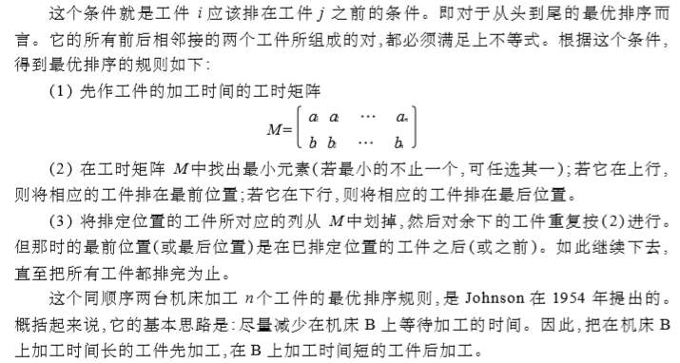
动态规划-排序问题
最优排序规则

Slide 43
动态规划-排序问题
零件
设备
A
6
8
7
3
5
B
3
2
5
9
4
经变换为
零件
设备
A
3
7
5
6
8
B
9
5
4
3
2
加工周期 T = 3+7+5+6+8+2 = 31
加工顺序图如下：
A
3
7
5
6
8
B
+2
+2
-5
9
5
4
3
2
T

Slide 44
动态规划-排序问题
3、n × 3 排序问题
即n 种零件经过 3 种设备进行加工，如何安排？
例3
A
B
C
10
3
9
7
5
3
8
6
4
6
4
3
6
5
8
A
B
C
T

Slide 45
动态规划-排序问题
A
B
C
T
变换
A+B
B + C
10+3
3+9
7+5
5+3
8+6
6+4
6+4
4+3
6+5
5+8

Slide 46
动态规划-排序问题
排序
A+B
B + C
6+5
5+8
10+3
3+9
8+6
6+4
7+5
5+3
6+4
4+3
复原
A
B
C
6
5
8
10
3
9
8
6
4
7
5
3
6
4
3

Slide 47
动态规划-排序问题
计算
T = 6+10+8+7+6+4+3 = 44
计算依据：

Slide 48
动态规划
课后作业：
方案设计题（需要写出具体推导过程）。设某单位将6套设备分配给A,B,C三个用户，每个用户分配设备数量与可获利润（单位：万元）如下表所示，试问应怎么样分配6套设备才能使总利润最大？
设备数 | A | B | C
0 | 0 | 0 | 0
1 | 4 | 3 | 5
2 | 9 | 8 | 10
3 | 12 | 11 | 12
4 | 14 | 15 | 14
5 | 16 | 17 | 16
6 | 19 | 18 | 17

